Slide 1
OVS-DPDK (Data Plane Development Kit)
’15.06.24(수)
보라매NOC

Slide 2
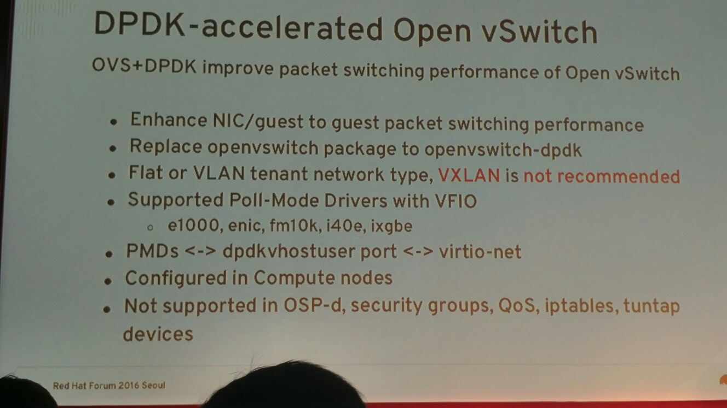
OVS-DPDK 개념

Slide 3
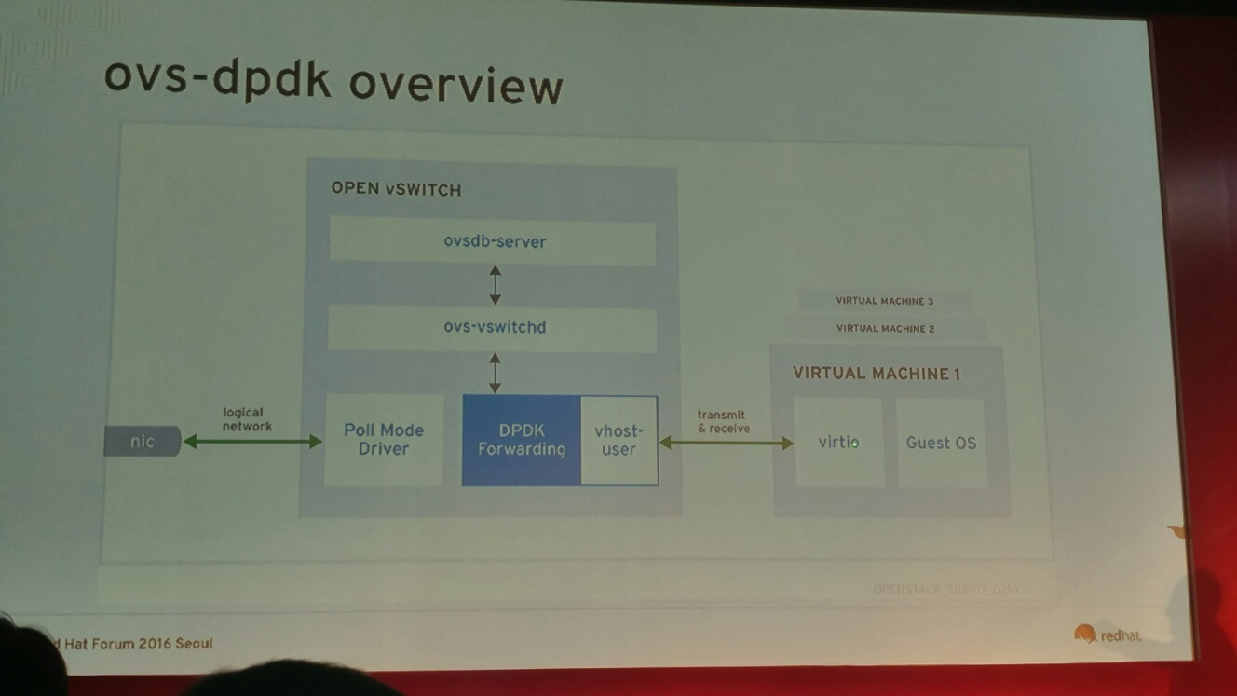
OVS-DPDK 요약

Slide 4
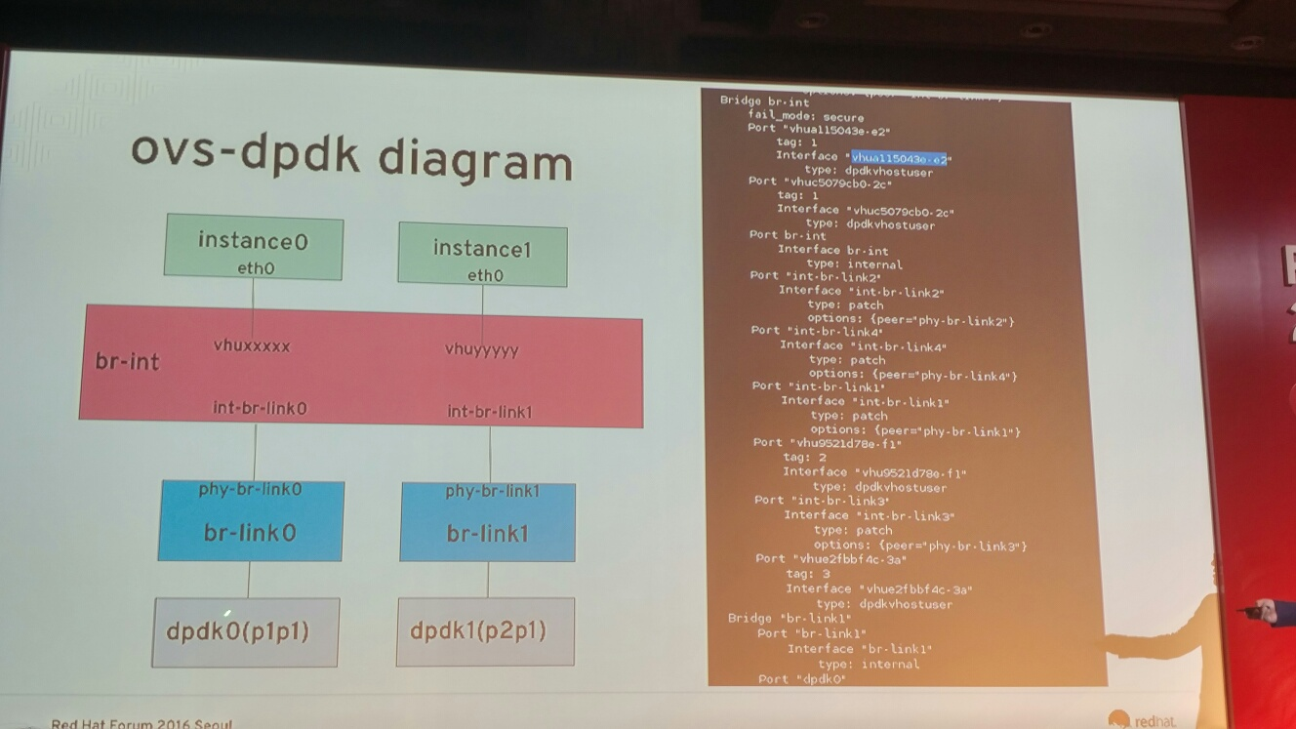
OVS-DPDK 구조

Slide 5
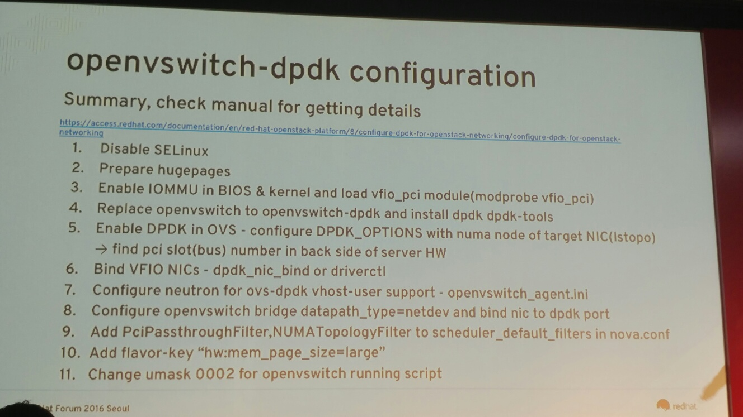
OVS-DPDK 설정

Slide 6
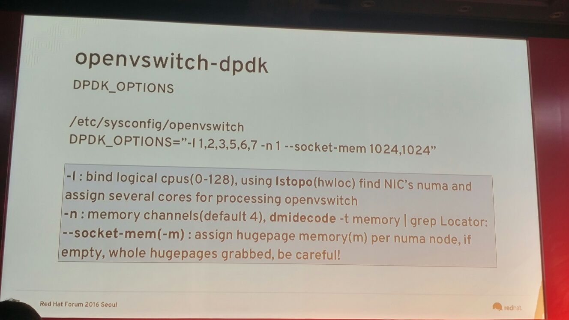
OVS-DPDK 옵션

Slide 7
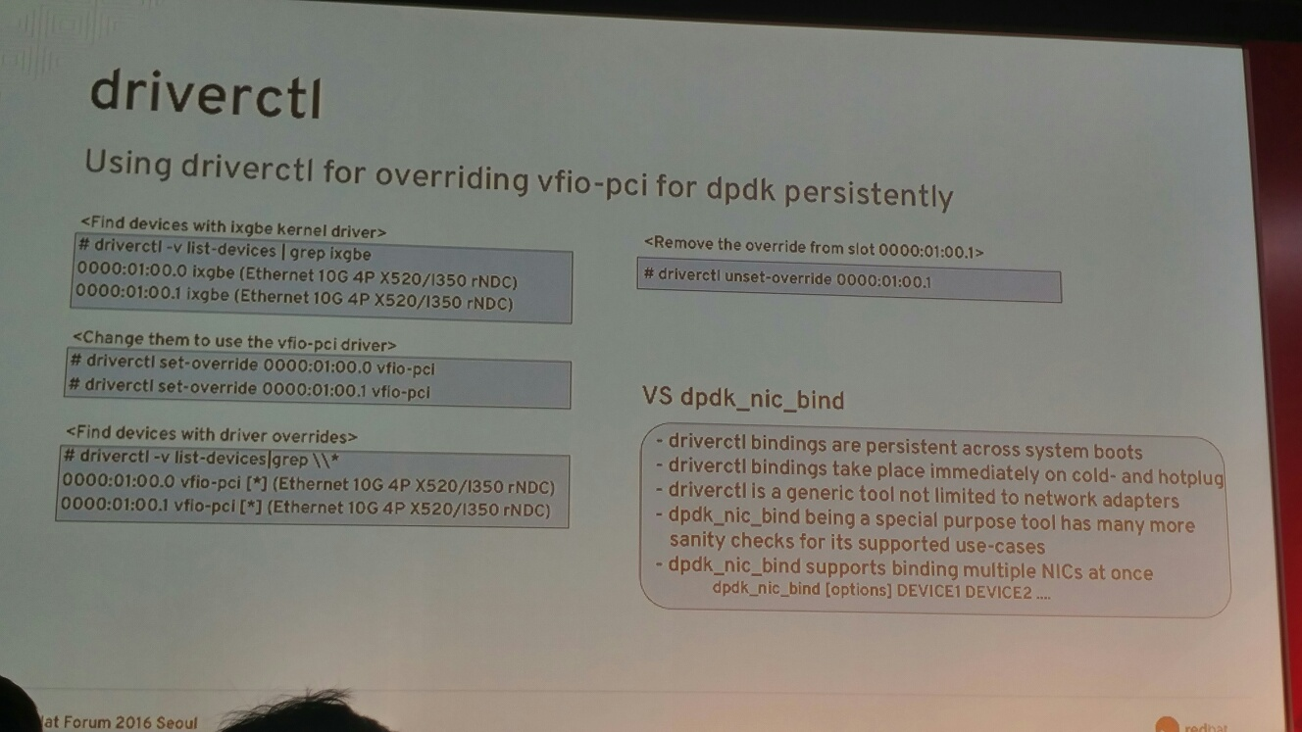
OVS-DPDK 설정방법

Slide 8
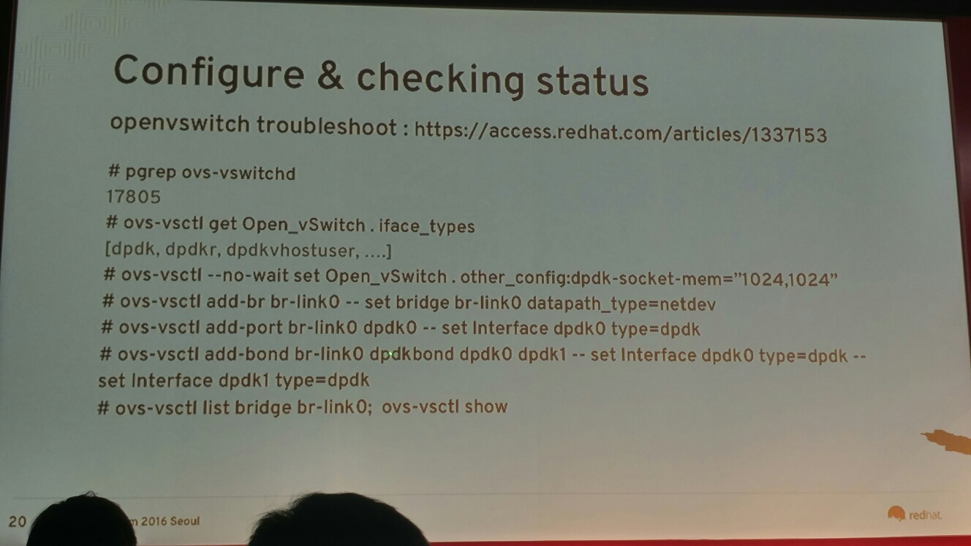
OVS-DPDK 상태확인

Slide 9
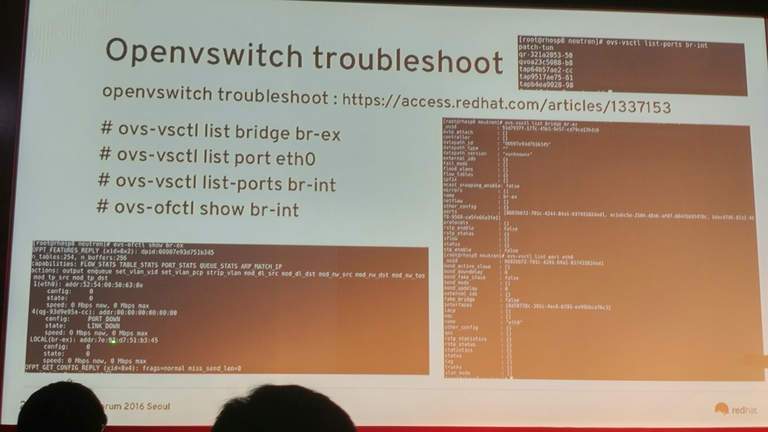
OVS-DPDK 트러블슈팅-1

Slide 10
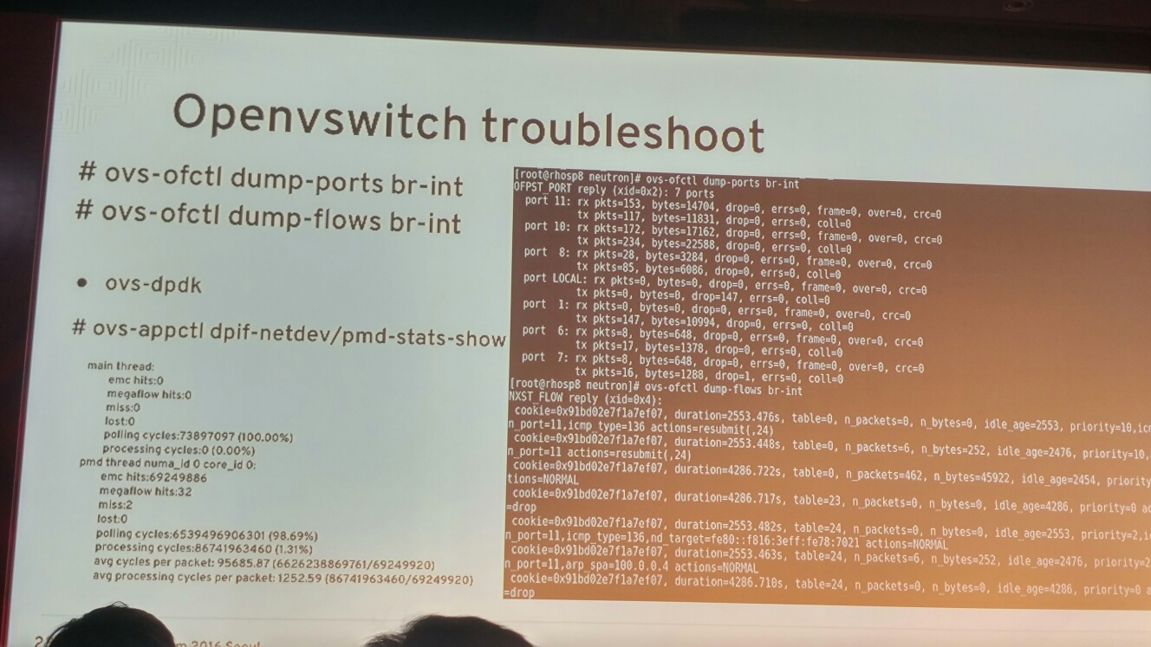
OVS-DPDK 트러블슈팅-2

Slide 11
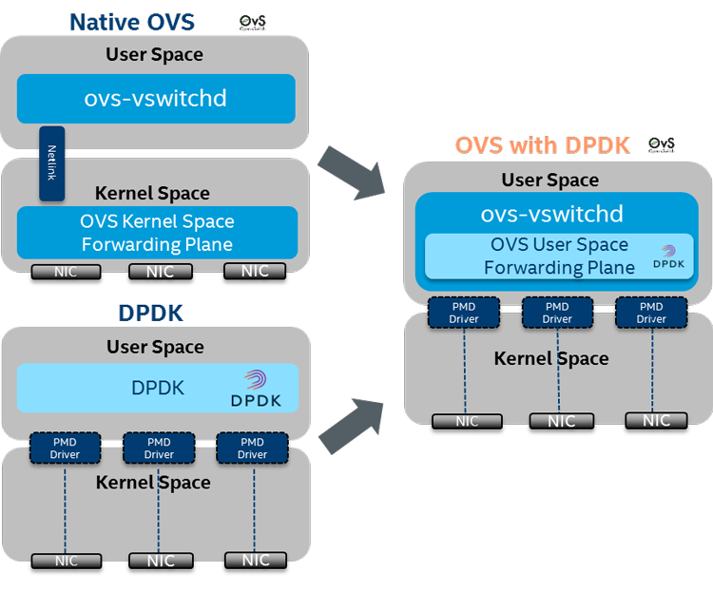
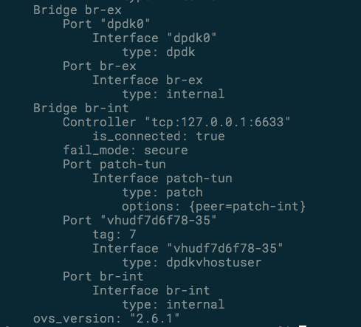
OVS-DPDK
1. OVS-DPDK
OvS를 DPDK와 통합하면 스위칭 고속 경로가 사용자 공간에 있고 예외 경로는 커널의 고속 경로로 패킷이 통과하는 경로와 동일합니다

Slide 12
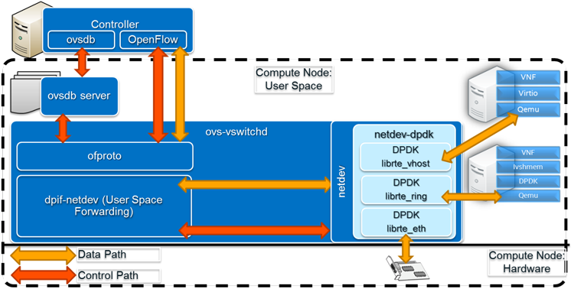
OVS-DPDK
1. OVS-DPDK
OvS 스위칭 포트는 네트워크 장치 (또는 netdevs)로 표시됩니다. Netdev-dpdk은 하나의 물리적 인터페이스 (DPDK 내의 librte_eth 라이브러리에서 처리)와 두 개의 가상 인터페이스 (librte_vhost 및 librte_ring)의 세 가지 인터페이스를 통해 DPDK를 사용하여 스위치 I / O를 가속화하는 DPDK 가속 네트워크 장치입니다
다른 OvS 아키텍처 계층은 예를 들어 SDN 컨트롤러와 같은 추가 기능 및 인터페이스를 제공합니다. Dpif-netdev는 사용자 공간 전달을 제공하고 ofproto는 OpenFlow 스위치를 구현하는 OvS 라이브러리입니다. 네트워크를 통해 OpenFlow 컨트롤러와 통신하고 ofproto 공급자를 통해 하드웨어 또는 소프트웨어를 전환합니다. ovsdb 서버는이 OvS 인스턴스에 대한 최신 스위칭 테이블 정보를 유지 관리하고이 정보를 SDN 컨트롤러와 통신합니다

Slide 13
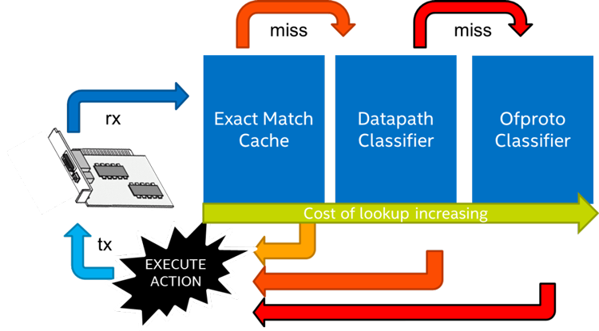
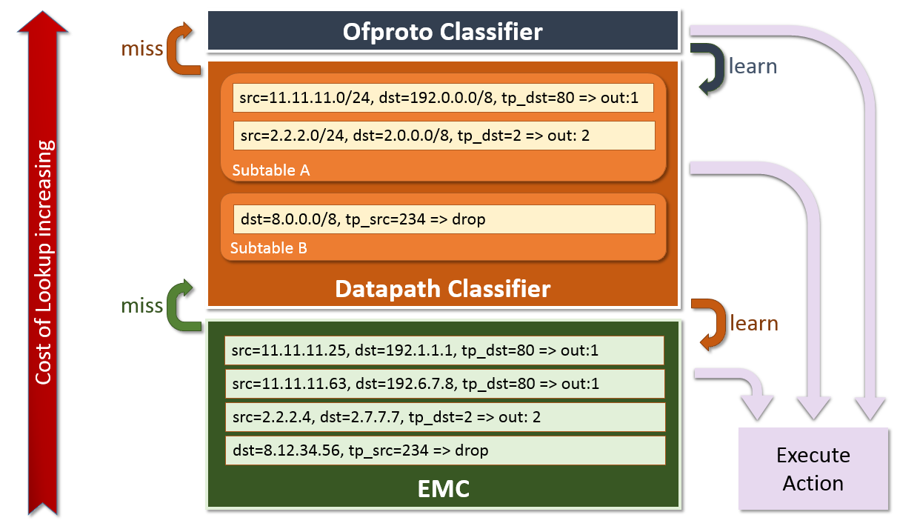
OVS-DPDK
1. OVS-DPDK
물리적 또는 가상 인터페이스에서 OvS-DPDK에 들어가는 패킷은 헤더 필드를 기반으로 고유 한 식별자 또는 해시를 수신 한 다음 3 개의 주 스위칭 테이블 중 하나 인 일치 검색 캐시 (EMC), 데이터 경로 분류 자 (dpcls) 또는 ofproto 분류자를 사용합니다. 일치가 발견되지 않는 한, 패킷의 식별자는이 세 테이블 각각을 순서대로 트래버스합니다.이 경우 테이블의 일치 규칙에 의해 표시된 적절한 작업이 실행되고 모든 작업이 완료되면 스위치에서 패킷이 전달됩니다.
가. EMC: 제한된 수의 테이블 항목에 대해 가장 빠른 처리를 제공합니다. 패킷의 식별자는 모든 필드에 대해이 테이블의 항목과 정확히 일치해야합니다 (소스 IP 및 포트의 5 개 튜플, 대상 IP 및 포트 및 프로토콜).
나. DPCL: 더 많은 테이블 항목이 포함되어 있으며 (예 : 대상 IP 및 포트가 지정되지만 모든 소스가 허용됨) 패킷 식별자의 와일드 카드 일치가 가능합니다. 이로써 EMC 처리속도 약 절반이나 훨씬 더 많은 수의 테이블 항목을 처리 할 수 ​​있습니다.
다. OFPROTO:OpenFlow 컨트롤러가 동작을 결정할 수 있습니다. 이 경로는 EMC보다 10 배 이상 느린 성능을 나타냅니다
.

Slide 14
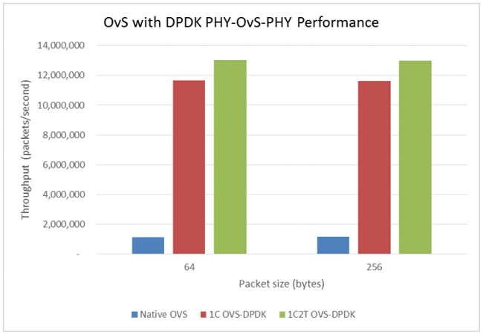
OVS-DPDK
1. OVS-DPDK
•DPDK support for v16.07 (supported version increments with each new DPDK release)
•vHost user support
•vHost reconnect
•vHost multiqueue
•Native tunneling support: VxLAN, GRE, Geneve
•VLAN support
•MPLS support
•Ingress/egress QoS policing
•Jumbo frame support
•Connection tracking
•Statistics: DPDK vHost and extended DPDK stats
•Debug: DPDK pdump support
•Link bonding
•Link status
•VFIO support
•ODL/OpenStack detection of DPDK ports
•vHost user NUMA awareness

Slide 15
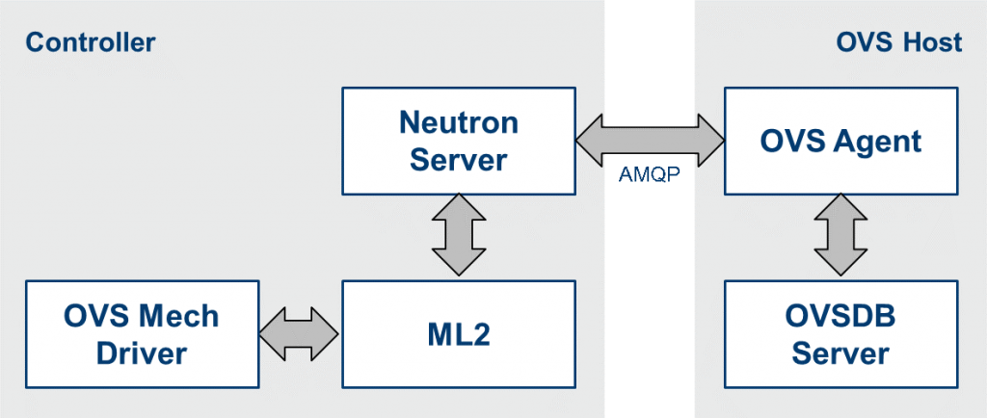
OVS-DPDK
1. OPENSTACK OVS-DPDK
1. DPDK로 OVS를 설치
이는 하드웨어 및 소프트웨어 요구 사항을 모두 충족시키는 것을 의미합니다. 예를 들어, 호스트가 Huge 페이지를 지원해야하며 DPDK 등이 지원하는 NIC가 있어야합니다. 이러한 기능이 제공된다고 가정하면 OVS provided과 함께 제공된 INSTALL.dpdk 파일을 따라 OVS-DPDK를 설치할 수 있습니다. OVS-DPDK는 RHEL OSP8의 일부로 기술 미리보기, Ubuntu 14.04 용 Cloud Archive 및 Ubuntu 16.06의 주요 아카이브에서도 사용할 수 있습니다.
2. 뉴트론를 구성
ml2_conf.ini와 같은 파일을 수정하여 사용할 데이터 경로 유형을 구성해야합니다.
[OVS]
datapath_type = netdev
...
3. 뉴트론 OVS 에이전트를 재시작합니다.
4. Huge 페이지를 사용하도록 VM을 구성합니다.
현재 DPDK vHost 사용자 포트가있는 모든 호스트에서 Huge 페이지가 필요합니다.
$ openstack flavor set FLAVOR_NAME hw : mem_page_size = large
위의 구성이 완료되면 DPDK vHost 사용자 포트를 다른 포트와 마찬가지로 뉴트론에서 사용할 수 있습니다.
$ neutron port-create $ NETWORK_ID
$ nova interface-attach --port-id $ PORT_ID $ INSTANCE_ID

Slide 16
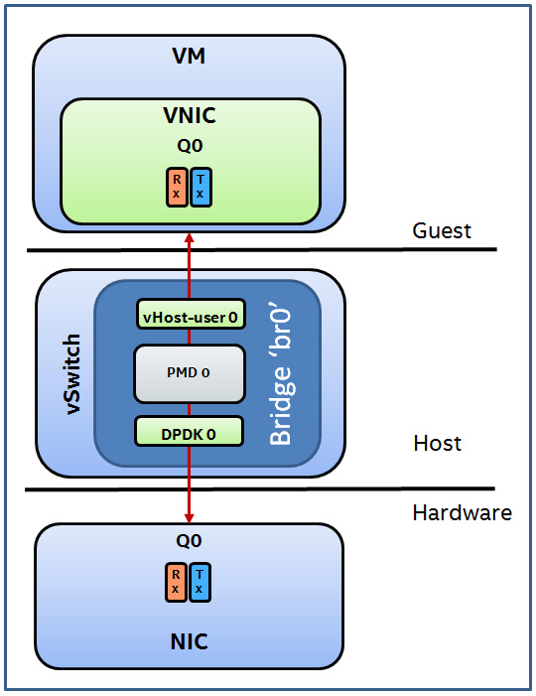
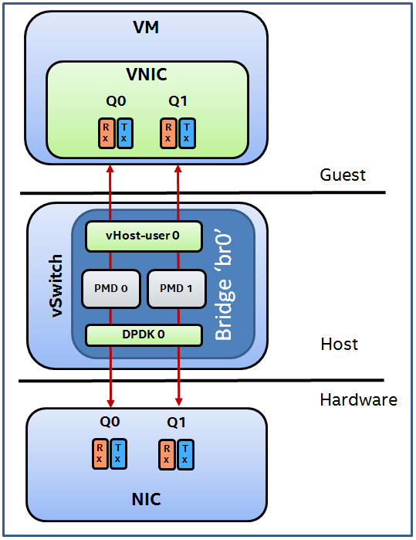
OVS-DPDK
1. OVS-DPDK vHost User Multiqueue
vHost-user multiqueue는 VM의 VNIC에서 여러 대기열을 사용할 수있게하여이 문제를 해결합니다. 이는 vHost-user 포트를 사용할 때 성능을 확장하는 방법을 제공합니다.
하드웨어 : 이제 NIC는 2 개의 대기열 (Q0 및 Q1)로 구성됩니다. VNIC에 사용 된 대기열 수는 하드웨어 NIC에 구성된 대기열 수와 일치합니다. Receive Side Scaling (RSS)은 NIC의 대기열간에 진입 트래픽을 분산하는 데 사용됩니다.
호스트 : vSwitch는 이제 두 개의 PMD 스레드로 구성됩니다. 각 대기열은 별도의 PMD 스레드에 의해 처리되므로 VNIC에 대한로드가 여러 PMD에 분산됩니다.
게스트 : 게스트의 VNIC가 이제 두 개의 대기열 (Q0 및 Q1)로 구성됩니다. VNIC에 구성된 대기열 수는 최적의 배포에 필요한 PMD 및 rx 대기열의 최소 수를 나타냅니다.
.

Slide 17
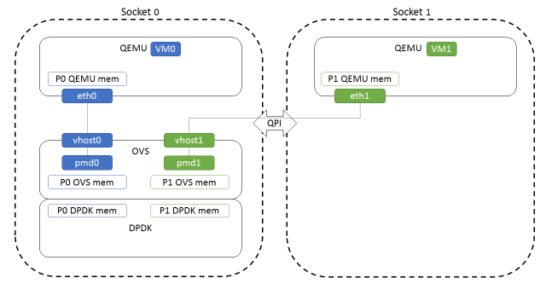
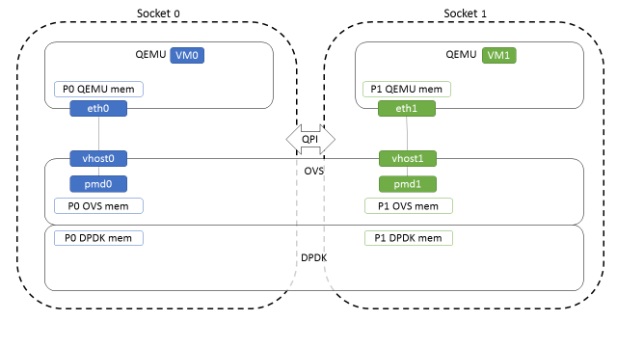
OVS-DPDK
1. OVS-DPDK vHost NUMA Awareness
최적화 된 데이터 경로의 경우 세 가지 메모리 유형 모두가 동일한 노드에 할당되어야합니다. 그러나 DPDK v2.2 이전에는 가능하지 않았습니다. DPDK에서 관리하는 각 장치의 장치 추적 구조가 장치 자체가 다른 노드의 VM에 연결되어 있어도 모두 동일한 노드에서 가져와야했기 때문입니다. 이로 인해 장치 추적 메모리와 게스트 메모리가 다른 노드에 있으며 추가 인텔 ® QuickPath Interconnect (QPI) 트래픽과 잠재적 인 성능 문제가 발생하는 시나리오가 생성되었습니다
PMD 스레드는 OVS에서 무거운 작업을 수행하는 스레드로, 패킷의 입력 포트를 지속적으로 폴링하고 수신 된 패킷을 분류하며 분류 된 패킷에 대해 작업을 실행하는 등의 작업을 수행합니다. 이 기능이 OVS에 도입되기 전에 vHost User 포트를 처리하는 PMD 스레드는 모두 동일한 NUMA 노드의 코어에 고정되어야합니다.이 노드는 DPDK 마스터 코어의 노드입니다. 그러나 이제는 PMD 스레드를 장치의 메모리 버퍼, 게스트 메모리 및 장치 추적 메모리와 동일한 노드에 배치 할 수 있습니다..
# | Memory managed by | Description
1 | DPDK | Device tracking memory
2 | OVS | Backend buffers (mbufs)
3 | QEMU | Guest memory (device and memory buffers)

Slide 18
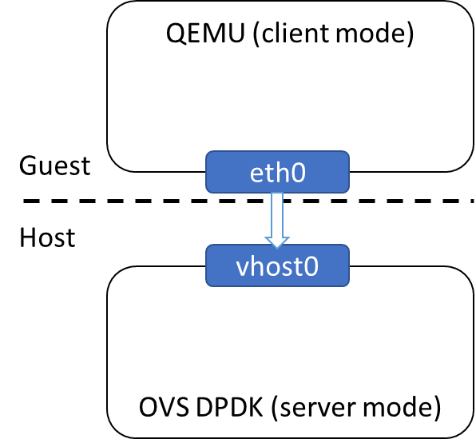
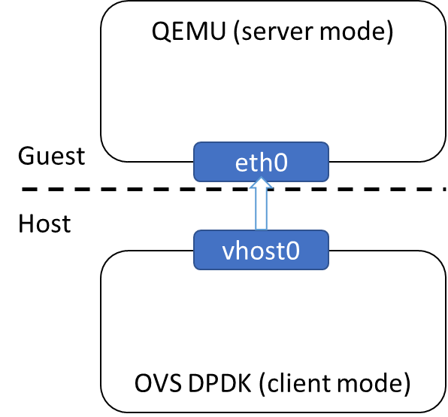
OVS-DPDK
1. OVS-DPDK vhost server/client mode
vHost 사용자 표준은 클라이언트 - 서버 모델을 사용합니다. 서버는 vHost 사용자 소켓을 작성하고 관리하며 클라이언트는 서버에 의해 생성 된 소켓에 연결합니다. 이 기능이 도입되기 전에는 OVS-DPDK가 클라이언트 역할을하는 서버 및 QEMU * 역할을하는 유일한 구성이 사용되었습니다. 이 기본 구성을 사용하면 OVS-DPDK를 재설정하면 소켓이 파괴되고 다시 실행하면 VM과의 연결을 다시 설정할 수 없습니다.
클라이언트 모드에서 OVS-DPDK는 vHost 클라이언트 역할을하며 QEMU는 서버 역할을합니다. 이 구성에서 스위치가 충돌하면 QEMU가 관리 할 때 소켓이 여전히 존재합니다. 이렇게하면 OVS-DPDK가이 소켓을 다시 시작하고 다시 연결하여 정상적인 연결을 재개 할 수 있습니다. vHost 서버 모드를 사용하는 OVS-DPDK vHost 클라이언트 모드 및 QEMU *를 사용하는 DPDK (Data Plane Development Kit) 구성의 Open vSwitch *. 화살표 방향은 클라이언트가 서버에 연결되었음을 나타냅니다.
Port Name | Uses vHost mode | Requires QEMU mode
dpdkvhostuser | Server | Client
dpdkvhostuserclient | Client | Server

Slide 19
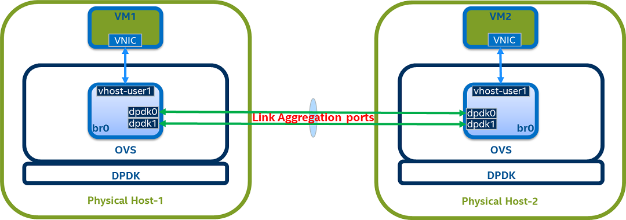
OVS-DPDK
1. OVS-DPDK Link Aggregation Configuration and Usage
각 하이퍼 바이저에서 실행되는 VM (각각 VM1 및 VM2)은 br0라는 브리지에 연결됩니다. 두 개의 하이퍼 바이저는 dpdk0 및 dpdk1이라는 두 개의 물리적 인터페이스로 구성된 집계 된 링크를 사용하여 서로 연결됩니다. 각 호스트의 구성원 포트 (dpdk0, dpdk1)는 통합 링크를 형성하기 위해 속도 및 대역폭과 같은 동일한 링크 특성을 가져야합니다. 그러나 집계 된 링크를 형성하기 위해 두 호스트에서 포트 이름이 동일해야 할 필요는 없습니다. 각 하이퍼 바이저의 VM은 호스트 시스템 사이의 집계 된 포트를 통해 서로 연결할 수 있습니다.
Active/Standby | One MAC address (MAC address of the active link) is used as the MAC address of the aggregated link
balance-slb | Load balance the traffic based on source MAC and VLAN.
balance-tcp | It uses 5-tuple (source and destination IP, source and destination port, protocol)

Slide 20
OVS-DPDK 설치
DPDK 설치
$ cd /usr/src/
$ wget http://fast.dpdk.org/rel/dpdk-16.11.1.tar.xz
$ tar xf dpdk-16.11.1.tar.xz
$ export DPDK_DIR=/usr/src/dpdk-stable-16.11.1
$ cd $DPDK_DIR
$ export DPDK_TARGET=x86_64-native-linuxapp-gcc
$ export DPDK_BUILD=$DPDK_DIR/$DPDK_TARGET
$ make install T=$DPDK_TARGET DESTDIR=install
2. OVS 설치
$ git clone https://github.com/openvswitch/ovs.git
$cd ovs
$ yum install autoconf libtool
$./boot.sh
$ $ ./configure --with-dpdk=$DPDK_BUILD
$make; make install
3. hugepage 설정
$ echo 'vm.nr_hugepages=2048' > /etc/sysctl.d/hugepages.conf
$ sysctl -w vm.nr_hugepages=N # where N = No. of 2M huge
$ grep HugePages_ /proc/meminfo

Slide 21
OVS-DPDK 설치
4. VFIO 사용한 DPDK 디바이스설치
BIOS에 VT-d enable
$ dmesg | grep -e DMAR -e IOMMU
$ cat /proc/cmdline | grep iommu=pt
$ cat /proc/cmdline | grep intel_iommu=on
modprobe vfio-pci
$ /usr/bin/chmod a+x /dev/vfio
$ /usr/bin/chmod 0666 /dev/vfio/*
$ $DPDK_DIR/tools/dpdk-devbind.py --bind=vfio-pci eth1(dpdk 인터페이스 이름)
$ $DPDK_DIR/tools/dpdk-devbind.py --status
2. OVS 설치
PATH:/usr/local/share/openvswitch/scripts
$ export DB_SOCK=/usr/local/var/run/openvswitch/db.sock
$ ovs-vsctl --no-wait set Open_vSwitch . other_config:dpdk-init=true
$ ovs-ctl --no-ovsdb-server --db-sock="$DB_SOCK" start
dpdk-init
Specifies whether OVS should initialize and support DPDK ports. This is a boolean, and defaults to false.
dpdk-lcore-mask
Specifies the CPU cores on which dpdk lcore threads should be spawned and expects hex string (eg ‘0x123’).
dpdk-socket-mem
Comma separated list of memory to pre-allocate from hugepages on specific sockets.
dpdk-hugepage-dir
Directory where hugetlbfs is mounted
vhost-sock-dir
Option to set the path to the vhost-user unix socket files

Slide 22
OVS-DPDK 설치
4. OVS에 DPDK PORT 생성
$ovs-vsctl add –br br0 -- set bridge br0 datapath_type=netdev
$ ovs-vsctl add-port br0 myportnameone -- set Interface myportnameone \
type=dpdk options:dpdk-devargs=0000:06:00.0
$ ovs-vsctl add-port br0 myportnametwo -- set Interface myportnametwo \
type=dpdk options:dpdk-devargs=0000:06:00.1
5. 성능튜닝
Recommended BIOS Settings
Setting | Value
C3 Power State | Disabled
C6 Power State | Disabled
MLC Streamer | Enabled
MLC Spacial Prefetcher | Enabled
DCU Data Prefetcher | Enabled
DCA | Enabled
CPU Power and Performance | Performance
Memeory RAS and Performance Config -> NUMA optimized | Enabled

